Slide 1
Героический характер в мировой литературе

Slide 2
Достоинство каждого человека зависит только от того, как он показывает себя в своих поступках. Адольф Ф. Книгге

Slide 3
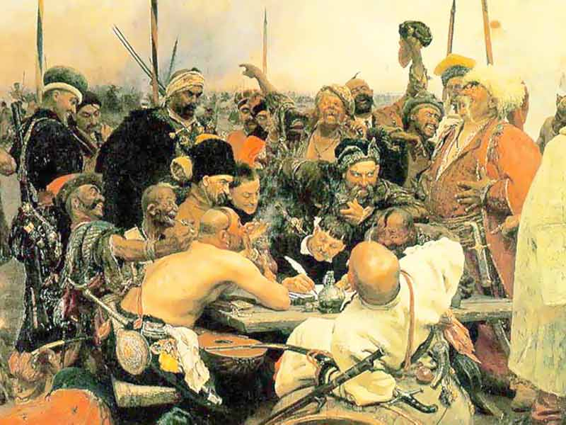

Slide 4
Способы создания характера
Портрет
Поступки героя
Речь героя
Характеристика, оценка героя другими персонажами
Авторская характеристика
Психологизм

Slide 5
Способы создания характера
Портрет
Поступки героя
Речь героя
Характеристика, оценка героя другими персонажами
Авторская характеристика
Психологизм

Slide 6
Характеры героев
Тарас Бульба
Патриот
Имеет чувство собственного достоинства
Честь для него дороже жизни
Храбрый
Мужественный
Маттео Фальконе
Имеет чувство собственного достоинства
Честь рода для него дороже сына
Ценит мужество и смелость

